Slide 1
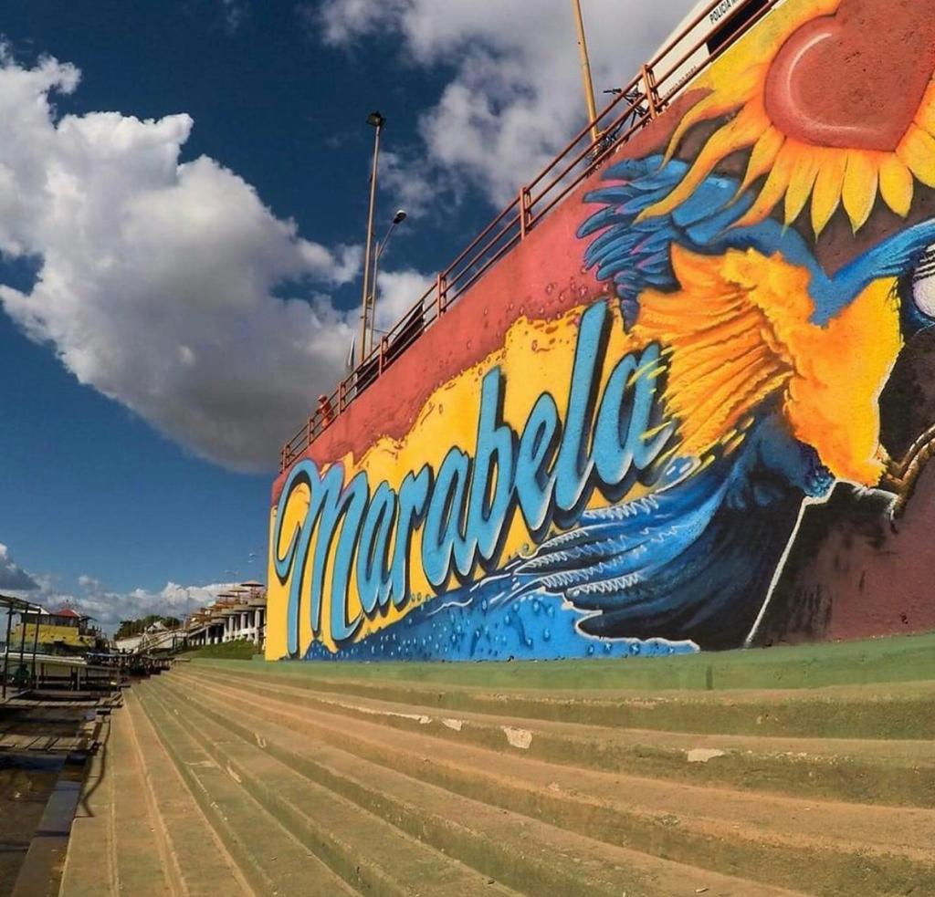
MARABÁ PORTAL DE ENTRADA REGIÃO CARAJÁS AMAZÔNIA
CIDADE DO
SUDESTE PARAENSE
“MARABELA “
Com 259 mil habitantes de acordo com o censo do IBGE.
4ª. cidade do Estado

Slide 2
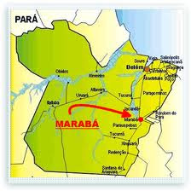
LOCALIZAÇÃO ESTRATÉGICA

Slide 3
LOCALIZAÇÃO PORTAL DE ENTRADA

Slide 4
ECONOMIA FORTE
Denominada “capital do Cobre”, com empresas de mineração da indústria siderúrgica, além de um movimento no setor de serviços e comercio torna sua vocação turística principal o TURISMO DE NEGÓCIOS.
Em 2021, o turismo injetou R$1,77 MILHÃO em imposto no sudeste do Pará, sendo A REGIÃO a 4º melhor desempenho do estado.

Slide 5
RECEITA DO TURISMO
Valor da arrecadação em 2019: R$ 1.387.666,97
Alíquota média do ISS em 2019: 5%
Valor da arrecadação em 2020: R$ 746.085,69
Alíquota média do ISS em 2020: 5%
Empresas formais do setor de Turismo `: 138

Slide 6
MODAL DE TRANSPORTES
O principal e mais movimentado Aeroporto da região.
Opera com vôos da AZUL E GOL
Possui as principais linhas de transportes rodoviários intermunicipais e interestaduais .
Estação Ferroviária com a linha da Serra Carajás a São Luiz - MA

Slide 7
DEMANDA TURÍSTICA
Considerada pela avaliação do dados MTUR de 2021 a cidade “mais visitada do Pará “.
VISITANTES TURISTAS NACIONAIS
358.500 passageiros
VISITANTES TURISTAS INTERNACIONAIS
3.700 (gringos)

Slide 8
REDE HOTELEIRA
57 HOTEIS
1.779 quartos /aptos UH
3.953 leitos
Taxa de ocupação
85% baixa estação
100% alta estação

Slide 9
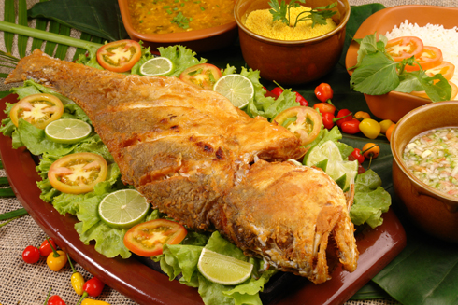
RESTAURANTES E BARES
A culinária paraense contrasta com a influencia dos migrantes de Marabá.
Com opções de Bares e Restaurantes e suas diversidades , tornando a gastronomia de Marabá muito apreciada pelo visitantes
Aproximadamente 40 restaurantes cadastrados . Fonte CADASTUR
PEIXE TUCUNARÉ prato principal

Slide 10
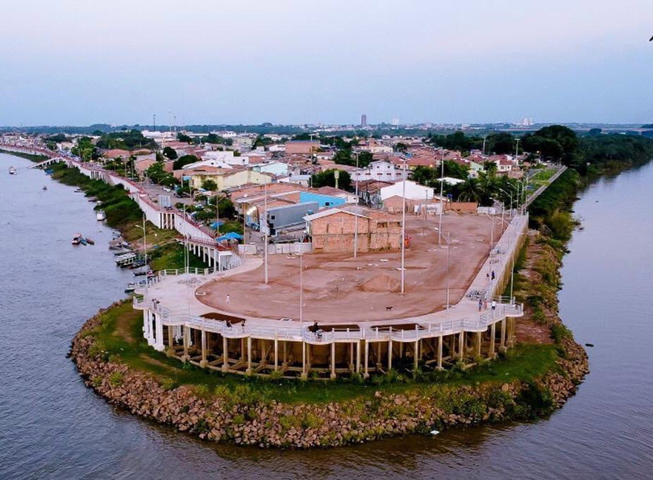
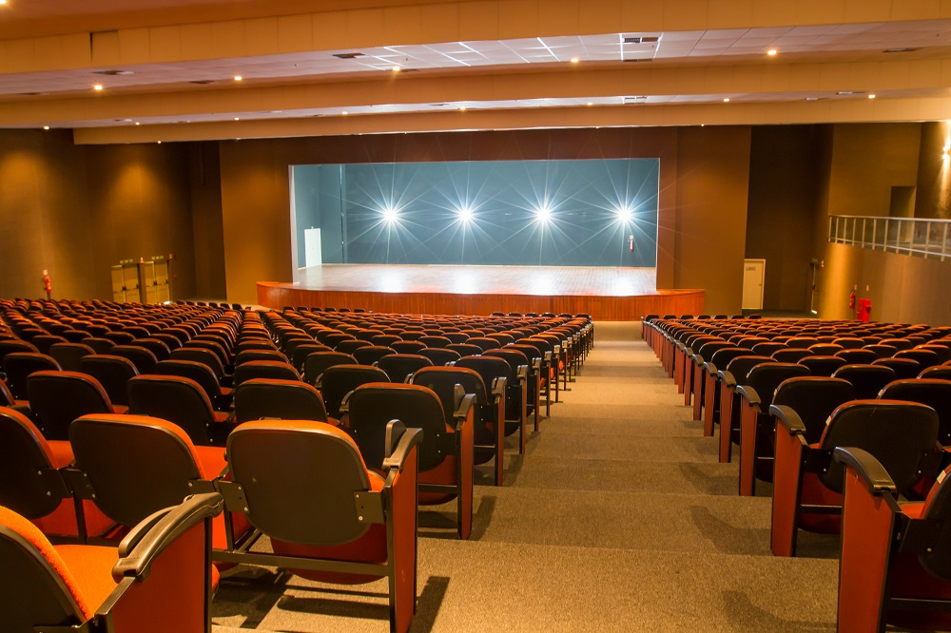
INFRAESTUTURA TURÍSTICA
CENTRO DE CONVENÇOES DE MARABÁ
ORLA RIO TOCANTINS
SINALIZAÇÃO TURISTICA

Slide 11
PRINCIPAIS ATRATIVOS LOCAIS
PRAIA DO TUCUNARÉ
RIOS TOCANTINS E ITACAIÚNAS
PARQUE ZOOBOTÂNICO DE MARABÁ
MUSEU DE MARABÁ FRANCISCO COELHO
ORLA RIO TOCANTINS

Slide 12
GESTÃO Políticas Públicas
LEIS DE CRIAÇÃO
Secretaria Municipal Turismo
Conselho Municipal de Turismo
Fundo Municipal de Turismo
PARTICIPAÇÃO
Programa de Regionalização do Turismo
Mapa do Turismo Brasileiro Categoria B
AÇÕES
Capacitações dos serviços e atrativos

Slide 13
PROJETOS TURÍSTICOS
ROTA TURÍSTICA Universitário
MAPA Gastronômico
PIT TOUR Ponto Informações Turística
EMBARQUE NESSA

Slide 14
REGIÃO TURÍSTICA CARAJÁS
12 MUNICÍPIOS
Cachoeiras, Serras, Florestas
Praias, Lagos, Igarapés, Rios
Aguas termais, Aldeia indígenas
ROTEIRIZAÇÃO
Rota TOARA
Rota do Búfalo, Águas, Indigena
Rota do Trem Universitário
Rota das Andorinhas

Slide 15
MARABÁ E REGIÃO CARAJÁS
Estão se preparando para receber seus VISITANTES , abrindo todos os caminhos que te levam para essa região que vão te proporcionar todas sensações.

Slide 16
GRATIDÃO
ISIS MOURÃO
isis.turis@gmaiL.com
semtur.maraba.pa.gov.br
94 98112.9444

